Slide 1
現代学生の超多様化現象
―調査を手掛かりにしてー
敬愛大学客員教授
上智大学名誉教授
武内 清
（ＨＵ高等教育研究センター 平成29年度 公開講演会）

Slide 2
本報告の概要
１ はじめに
２ 学生の多様化の背景ー 大学・短大進学率の変遷
３ 学生文化の変遷
対抗文化→大学レジャーランド→バブル期→不況期の大学生
４ 学生生活の重点の変化、大学生活充実度、大学満足度、読書時間の変化
５ 入学偏差値の違う大学の学生の生活と学力の違い
① Ａ大学とＢ大学の学生生活の違い
② Ｆ大学とＢ大学の学生の学力の違い
③ 偏差値の違ういくつかの大学の学生生活の違い
６ 最近の大学生調査のデータから
７ 大学類型による違い
８ 大学生活の規定要因
９ 新興大学の教員の意識
９ まとめー 学生の多様化と大学教育
２ 学生の多様化の実態
① 報告者の実感から
② 学生全体の変化
調査データから
② 考察の視点
教育社会学の視点 － 学生の実態や教育を、社会的背景（大学教育の変化を含む）との関係で考察する。
実証的なデータで検証するー学生に対するアンケート調査の実施、解析
観察者の大学での体験から（専任；東京大学→武蔵大学→上智大学→敬愛大学、非常勤； 大阪大、九州大、ＩＣＵ、明治学院、神田外語大学、植草学園大学、放送大学、 客員研究員；ＵＷ）
全体の構成
１ 学生、学生文化の変遷
２ 現代の学生の生徒化
３ 学生の生徒化の社会的、教育的背景
４ 学生の大学満足度（充実度）とその規定要因
５ 大学差の考察
６ 学生支援について

Slide 3
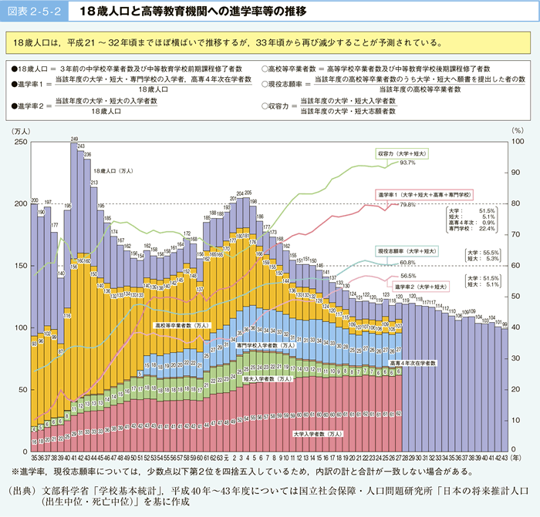

Slide 4
学生・学生文化の変遷
１ 対抗文化（学生運動）
２ 大学レジャーランド （武蔵太郎君の一日）
３ バブル期の学生文化 （上智Hanakoさんの一日）
４ 不況期の学生文化
（学生の真面目化、生徒化、資格志向）

Slide 5
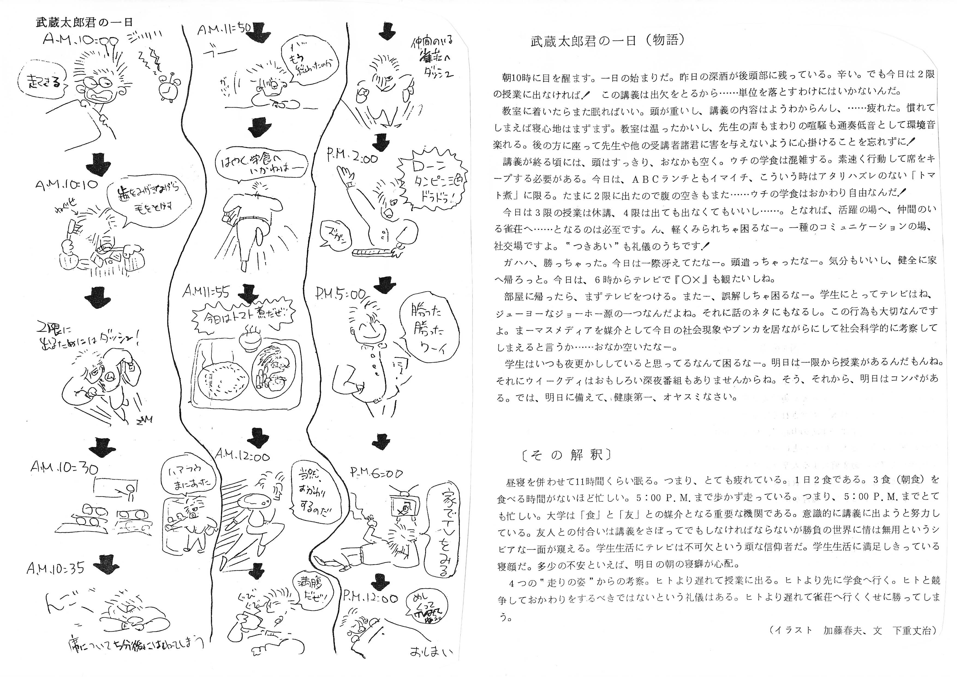
武蔵太郎君の一日 （1970年代末）

Slide 7
大学生の生活の重点
（全国大学生活協同組合連合会，2017）
(％)

Slide 8
学生生活充実度
(％)
（全国大学生活協同組合連合会，2017）

Slide 9
授業満足度（そう思う割合）
(％)
（全国大学生活協同組合連合会，2012）

Slide 10
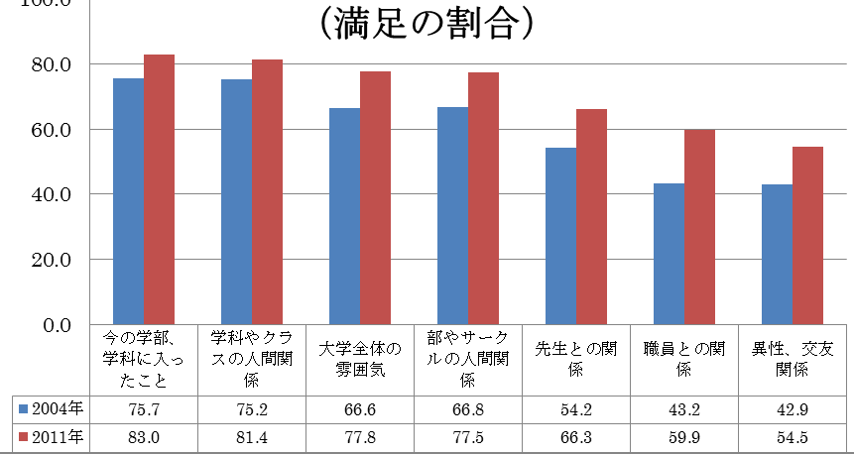
大学＆大学の人間関係満足度
（全国大学生活協同組合連合会，2012）
100.0 （％）

Slide 12
学問へのコミットメント
大学へのコミットメント
武内編（2003）『キャンパスライフの今』p.170

Slide 13
学生の生徒化と大学教育
１ 学生は、大学の勉強を重視し、素直に、大学や教員の教育や指導に従うようになっている
２ 経済不況の中で、資格の修得、仕事に役立つ技術、知識の習得が求められ、学生は実学志向を強めている。
３ その背景には、文部科学省の大学改革が、大学の研究より教育を重視するようになっていることや、各大学が、初年次からの教育を重視し、教員も職員も、学生に手厚い教育＆指導を行うようになっていることがある。
４ 学問の進化により、どの分野でも基礎的な部分の積み重ねがあり、その部分の学習は必須になっている。
５ 学生文化の広範な広がりと深さが失われ、実利（俗）のみが追求され、聖や遊へ離脱が少なくなり、学生の自立性も失われがちである。

Slide 15
同じ授業内容を2つの大学で行い、学生の理解度を計る。
テーマ 教師について。
リアクション 5つの項目（質問）のリアクション（回答）を見る。
１ 教師には、「教育技術」と「子どもへの思いやりや熱い思い」のどちらが必要か。（両方の場合は、 教育技術（ /10）対（思いやり（ /10）、（向山洋一参照）
２ 「教職症候群」（清水義弘）を読んでどう思うか。教師にどのような資質や心構えが必要か。
３ 親方・徒弟関係（１９世紀以前）のような関係は、現在の学校の教師・生徒関係に何か残っているか。現代の教師がそのような関係を再現するためには何をすればいいのか（宮沢康人「学校を糾弾する前に」参照
４ 高校教師の現況に関するデータから何が言えるか（教師と生徒の距離や教師の年齢にも注目して）（武内清「高校教師の特質」参照）
５ 教師は「自己実現系ワーカホリック（働き過ぎ）」に陥る危険性はあるか。それはなぜか（本田由紀『軋む社会』参照）
分析
回答の平均行数 F大学 16.7行（1年平均15.7行）、
B大学 13.1行（全員1年生）
受講（回答）学生 F大学 52名 （偏差値55.0～67.5）、
B大学 33名 （偏差値35）
（偏差値 旺文社による）

Slide 16
大学別の学生文化の違い（2013年調査）
学生文化の大学差（2013年） | A大学 | F大学 | C大学 | H大学 | W大学 | ハ大学
 | 国立 | 私立 | 国立 | 私立 | 私立 | 私立
入学難易度 | A(60以上） | A（60以上） | B（59〜５０） | B（59〜５０） | C（50以下） | （50以下）
男子割合（女子割合） | 73.2(26.8) | 30.1(69.9) | 32.1(67.9) | 47.9(52.1) | 7.8(92.2) | 66.8(33.2)
一般入試で入学 | 97.6 | 54.6 | 80.2 | 60.6 | 39.2 | 18.7
第1志望の大学 | 100 | 67.8 | 81.8 | 40.1 | 66.7 | 62.3
入学理由 資格を取る為に | 8.0 | 33.9 | 52.4 | 35.1 | 86.3 | 25.3
入学理由 幅広い教養を身につけるために | 32.8 | 22.4 | 17.1 | 19.1 | 3.9 | 13.9
入覚理由 有名だから | 42.4 | 29.3 | 10.2 | 5.9 | 1.0 | 1.5
勉強の比重（大部分） | 18.1 | 31.0 | 9.1 | 18.7 | 20.6 | 16.7
勉強の比重（大部分＋かなり） | 59.8 | 79.3 | 57.2 | 67.9 | 75.5 | 55.7
サークル活動（生活の大部分＋かなり） | 67.2 | 44.1 | 51.6 | 45.5 | 11.7 | 7.3
友人との交友（大部分⁺かなり） | 51.6 | 65.7 | 62.6 | 65.1 | 73.2 | 70.0
授業出席率（90％以上） | 65.4 | 84.5 | 78.0 | 64.7 | 55.4 | 55.4
先生授業熱心（とても+やや） | 49.2 | 79.3 | 72.1 | 51.3 | 53.0 | 60.6
グループ討論や作業がある（とても） | 17.5 | 36.8 | 33.7 | 31.4 | 25.5 | 24.8
授業満足（とても） | 5.5 | 22.4 | 11.8 | 7.0 | 2.0 | 6.3
授業満足（とても＋やや） | 54.3 | 69.0 | 54.6 | 40.9 | 31.4 | 38.2
先生との関係満足(とても＋やや） | 36.7 | 50.6 | 50.3 | 40.6 | 45.1 | 57.4
職員との関係満足（とても＋やや） | 24.4 | 37.4 | 29.9 | 33.7 | 39.6 | 44.1
大学の全体的雰囲気満足(とても＋やや） | 66.9 | 79.8 | 75.4 | 60.5 | 41.2 | 39.8
今の大学に入ったこと満足（とても＋やや） | 86.6 | 86.2 | 81.2 | 85.2 | 62.8 | 57.7
授業の予習・復習しない | 40.2 | 28.9 | 59.9 | 43.1 | 57.8 | 44.6
読書しない | 37.0 | 33.9 | 42.2 | 37.1 | 76.5 | 39.6
アルバイト（家庭教師） | 65.1 | 42.4 | 31.4 | 18.5 | 0.0 | 5.7
アルバイト（スーパーのレジ、販売） | 0.9 | 14.6 | 15.4 | 13.7 | 22.7 | 29.7
アルバイト（飲食店） | 11.9 | 31.3 | 45.0 | 57.7 | 61.4 | 47.8
受験勉強 かなりした | 58.7 | 53.4 | 55.1 | 40.4 | 20.6 | 20.1
難関高校出身 | 81.9 | 42.5 | 62.0 | 38.3 | 10.0 | 9.5
新聞をよく読む（とても＋やや） | 23.6 | 23.5 | 11.8 | 20.8 | 4.9 | -
スポ―ツで体を鍛えている（同） | 36.2 | 33.1 | 36.7 | 35.7 | 13.7 | -
一人でいるのが好き（かなり＋やや） | 57.5 | 56.9 | 46.0 | 55.8 | 30.7 | 50.0
毎日が充実している（かなり＋やや） | 80.3 | 79.9 | 85.6 | 80.9 | 68.6 | 71.0
社会の為に働きたい（かなり＋やや） | 38.6 | 48.7 | 56.9 | 50.5 | 27.4 | 48.8
不自由な人や老人に席を譲る（かなり） | 17.3 | 31.0 | 23.0 | 38.3 | 25.5 | 41.4
男は外、妻は内（家庭）（とても＋ややそう） | 19.7 | 17.8 | 17.1 | 29.3 | 11.8 | 32.9
原発は廃止すべき（とても＋やや） | 44.1 | 55.8 | 49.8 | 58.5 | 55.2 | 50.1

Slide 17
全国私立大学学生調査（２０１４年）

Slide 18
私立大学教員の授業改善白書
（平成２８年度調査）
調査回答数 全専任教員（助教以上）
大学２０６校（１５,４１１名）、短大６０校（７１４名） 合計 ２６６校（１６,１２５名）
学生の学修に関する問題
大学
１位 「授業には参加するが、自分から学び考える主体性が不足している」
５９．１％ （３年前 ５４．８％）
２位 「学修に必要な基礎学力が不足している」
３９．０％ （ ３年前 ４０．５％）
３位 「授業の事前準備や事後に取り組む意欲が不足している」
３６．７％ （３年前 ３７．４％）
短大
１位 「授業には参加するが、自分から学び考える主体性が不足している」
５９．５％ （３年前 ５３年．８％）
２位 「学修に必要な基礎学力が不足している」
４５．８％ （ ３年前 ４８．７％）
３位 「授業の事前準備や事後に取り組む意欲が不足している」
３６．４％ （３年前 ３４．８％）

Slide 19
私立大学における大学生の学習成果の規定要因（２００９年）

Slide 20
学生の社会化モデル
親の属性
親の属性
職業、収入
学生の属性
キャンパスライフ
大学教育のアウトカム
性別、学年、入学方法
大学選択理由、第１志望か、
学生生活充実度、大学生活の重点、
授業、施設・設備、人間関係満足度、就職活動、読書、サークル活動、食事、悩み、メディア接触、生協について、合宿
進路、就職、社会意識、価値観
大学外の生活
地域、住まい、通学方法、アルバイト、経済生活、奨学金、旅行

Slide 21
大学進学理由
（％）
（武内･浜島2005:12）

Slide 22
大学満足度
「満足（とても＋やや）」％
（％）
（武内･浜島2005:20）

Slide 23
学生タイプと大学全体の雰囲気への満足度（％）
（大島･伊藤・浜島2007:22）

Slide 24
大学生活充実度の規定要因（2011年・全体）
谷田川ルミによる

Slide 25
敬愛大学の専任教員へのインタビュー（５人）から感じたこと
１ 学生の多様性ということでは、学力の低さというよりは、国籍、生まれながらの特性（障がい、ジェンダー）、趣向、多様な能力という面に着目する教員が多い。
２ 多様な人が集まっているところが大学であり、その多様性を生かす場が大学である。少数ながら、優秀な学生、センスのいい学生もいる。個々の学生への個別対応も心かけているし、学生同士が多様性を生かせるような工夫をしている。
３ 高校まで勉強せず学力の低い学生、学修意欲のない学生も一定程度存在するが、その学生の興味などを聞き出し、根気よく指導する
４ 英語など中高の基礎学力の欠けている学生には、中高と同じような教育も必要であるが、大学教員がやるのは限界があり、Ｅラーニングやスカイプなど外部の媒体を使い、それを単位に組み込むことも必要。
５ 若い大学教員は、中高で教えた経験があるものも多く、また学力の低い多様な学生が入学してくるというのは覚悟しているので。学生への対応も柔軟である。自分の研究は別という割り切りもしていて、明るい。

Slide 26
学生支援のあり方を考える
１ 学生に影響を与えるさまざまな要因を考慮する。
  経済的要因（収入、支出）、親の期待、高校時代の過ごし方、授業、サークル活動、友人関係、就職、将来展望等。助走から離陸へ
現代学生の特質に対応した教育支援、学生支援と同時に、学生の自立をはかる方策も必要。
現代学生の一般的傾向（生徒化）に対応した教育と同時に、ここの大学や専門（学部）及び個々の学生の特質に対応した授業や教育支援が必要である。
３ コミュニティとしての大学
  学生にとって、大学はイニシエーション（通過儀礼）の場である。つまり、大学生の期間は、子どもから大人になる過渡期であり、入試（入口）と就職（出口）に挟まれた、根源的知識の探求と試練がなされる期間。
  モラトリアムの時期としての大学時代は、大学のさまざまな活動に参加し、教員、職員、先輩、友人とのかかわり、コミュニティとしての大学のキャンパスライフを体験し、知識を蓄積し、人間形成をはかることが大切。そのきっかけの場を大学が提供する。
４ 学生文化の実態や大学や教員の努力の実態から、多様化している学生への支援を考える。

Slide 27
終
ご清聴ありがとうございました。

